Slide 1
Potenziale für den Einsatz von Blockchain Technologie in der Energiewirtschaft
Masterarbeit Vorstellung

Slide 2
Agenda
Motivation
Problemstellung
Ziele
Vorgehensweise
Zeitplan

Slide 3
Motivation
„Blockchain ist eine Technologie, deren Möglichkeiten unsere Vorstellungskraft derzeit noch übersteigen“ Sven Korschinowski, Partner KPMG
„Erste Ripple-Echtzeitüberweisung von Kanada nach Deutschland: Bank nutzt Blockchain-SAP-Technologie“ IT Finanzmagazin, Juli 2016
3 Literatureinträge auf „Wikipedia“
Notes:
Disruptive Technologie
Hype?
Dezentralisierung (Web 3.0)
Status Quo
Energiewirtschaft

Slide 4
Blockchain
Motivation
Kryptografische Methoden
Public-Key Authorizations
Digital Signatures
Datenstrukturen
Linked List
Directed Acyclic Graph
Distributed
Peer-to-peer
Consensus protocol
Ledger
(Pseudo) Anonymous
Smart Contracts

Slide 5
Blockchain
Motivation
Quelle: https://www.kisspng.com/png-merkle-tree-hash-function-blockchain-data-structur-1518180/
Notes:
Merkle Tree

Slide 6
Blockchain
Motivation
Quelle: https://blockgeeks.com/guides/what-is-hashing/

Slide 7
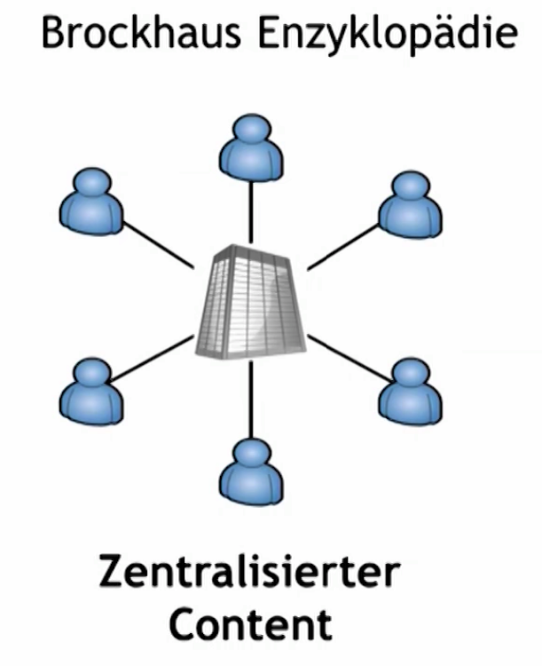
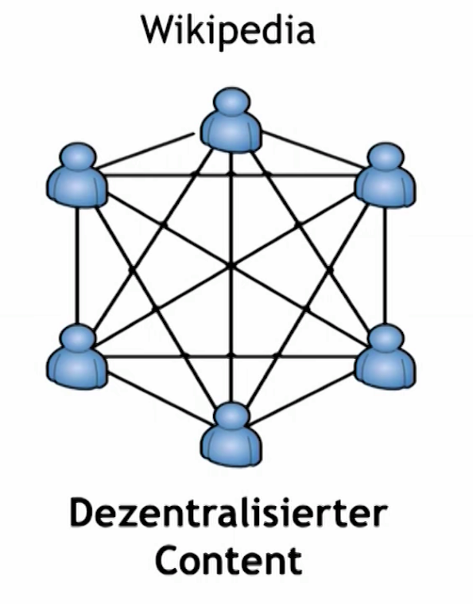
Blockchain
Motivation
Notes:
Brockhaus kennt wohl jeder „noch“
Zentral gesteuerter Content
Keine Transparenz bei der Content Erstellung
Wahrheit wird diktiert und kann nachträglich manipuliert werden (Auflage 1., 2., …)
Wikipedia hat mit 0 gestartet und alle Teilnehmer des „Netzwerks“ haben Content geliefert
Dezentrale Steuerung durch das Netzwerk selbst
Vollständige Transparenz bei der Content Erstellung (Öffentliche Änderungshistorie)
Wahrheit wird im Konsens gebildet (Sichtungsprinzip soll erhalt der Korrektheit gewähren)

Slide 8
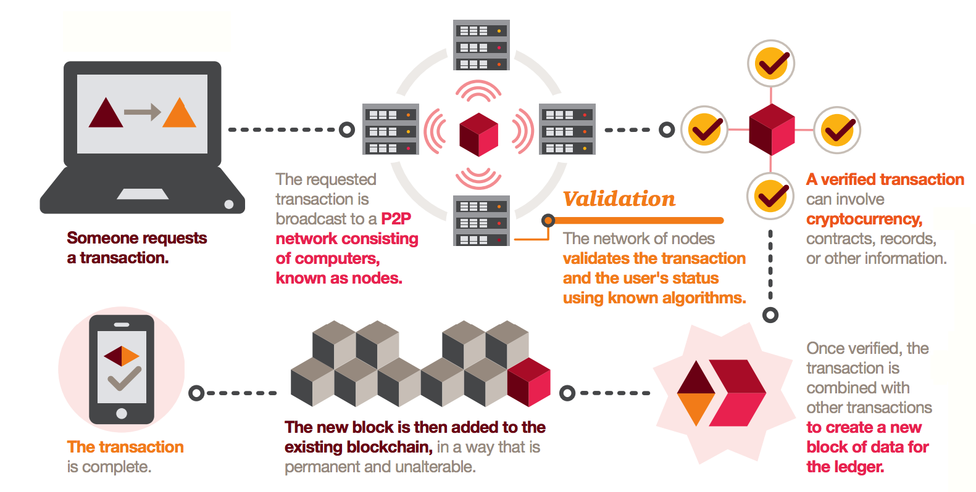
Blockchain
Motivation
Quelle: http://usblogs.pwc.com/emerging-technology/a-primer-on-blockchain-infographic//

Slide 9
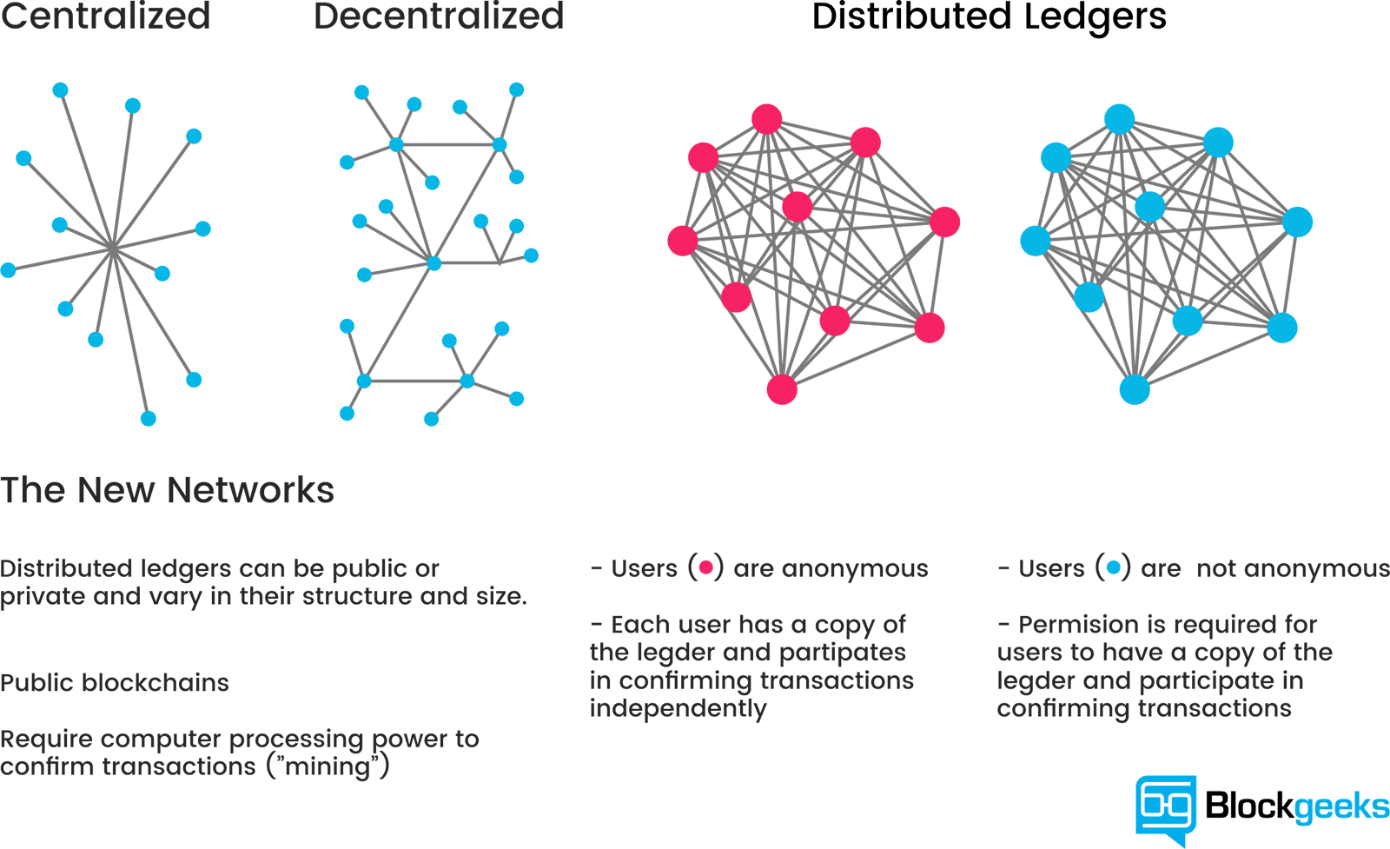
Blockchain
Motivation
Internet (Transfer of Information)
Text
Bilder
Programme
Videos
Blockchain (Transfer of Ownership)
Währung
Verträge
Patente
Assets

Slide 10
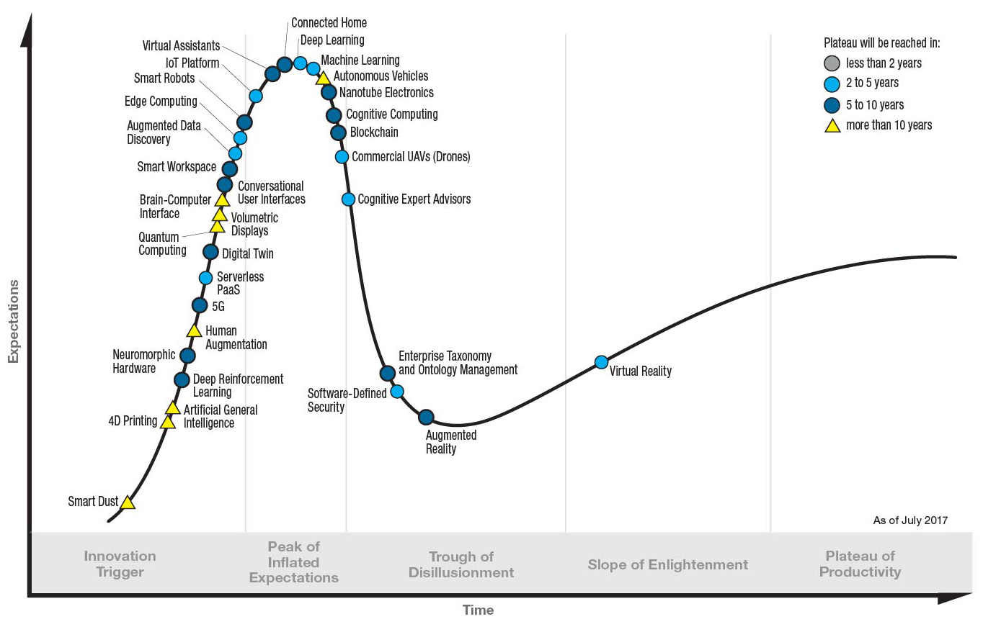
Hype oder Innovation?
Motivation
Quelle: https://www.gartner.com/en/newsroom/press-releases/2017-08-15-gartner-identifies-three-megatrends-that-will-drive-digital-business-into-the-next-decade
Notes:
2014 erste Erwähnung indirekt durch Cryptocurrencies
Innerhalb eines Jahres über den „Peak of Inflated Expectations“
Umdenken und Basistechnologie von Kryptowährungen aufgenommen
Blockchain erst seit 2016 als „Blockchain“ im Hype Cycle vertreten
Geschätzt in 5 bis 10 Jahres auf dem „Plateau of Productivity“
Anteil am globalen BIP auf 10% geschätzt

Slide 11
Disruptive Technologie
Motivation
Notes:
Picture Taking Devices vor und nach Smartphones
Faktor 100 größeres Produktionsvolumen
47 – 05 Analog (Untergang ab 99)
99 – xx Digital (Untergang seit 11)
03 – xx Smartphone
Zyklen von Auf- und Abstieg neuer Technologien werden kürzer!

Slide 12
Disruptive Technologie
Motivation
Notes:
roter Kreis links -> einzige Automobil
roter Kreis rechts -> einzige Kutsche
Kaiser Wilhelms fuhr den ersten Daimler und sagte wird sich nicht durchsetzen, er bleibt beim Pferd

Slide 13
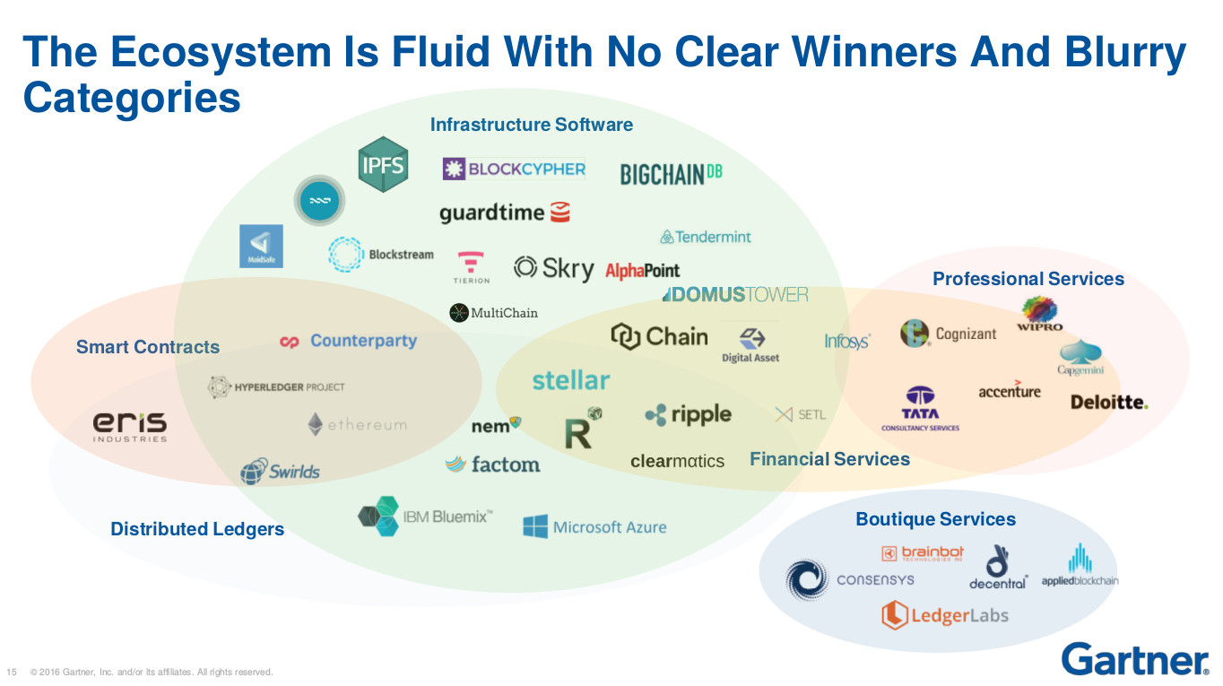
Status Quo
Motivation
Notes:
Bitcoin ist die erste reale Anwendung der Blockchain
1. Generation sozusagen
Ethereum ist die erste Weiterentwicklung der Blockchain durch Smart Contracts
2. Generation sozusagen

Slide 14
Use Cases
Motivation
Finanzbranche
Internet of Things (IoT)
Energiewirtschaft
Dezentralisierte Autonome Organisation (DAO)
Öffentlicher Sektor
Data Storage & Analysis
Supply Chain

Slide 15
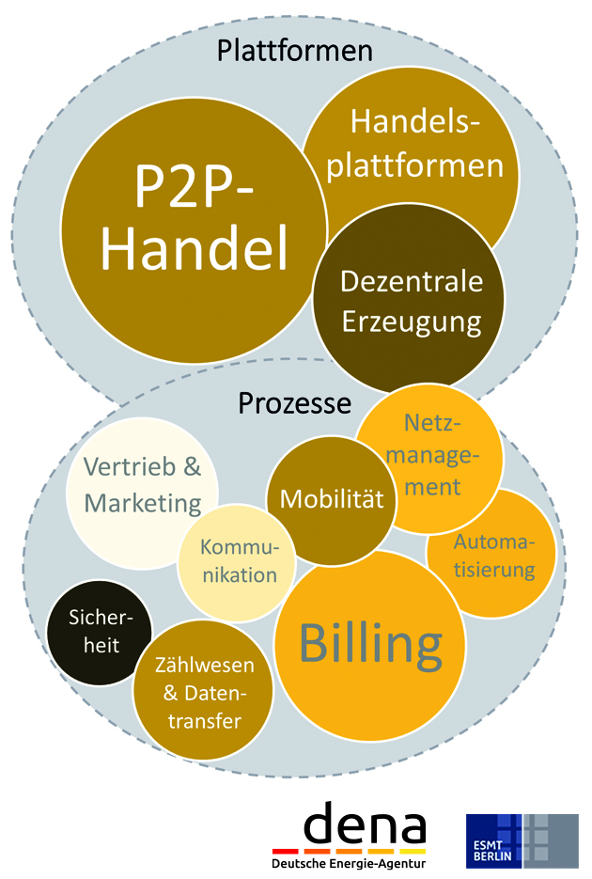
Use Cases
Motivation
Finanzbranche
Internet of Things (IoT)
Energiewirtschaft
Mikrotransaktionen
Energiehandelsplattformen
Basistechnologie für Ökosysteme
Dezentralisierte Autonome Organisation (DAO)
Öffentlicher Sektor
Data Storage & Analysis
Supply Chain

Slide 16
Problemstellung
Zentrale Treiber der Energiewirtschaft (Stadtwerke 2030, PwC 12/2017)
Energiewende (Dezentralität und Kleinteiligkeit)
Digitalisierung (Digitale Innovation)
Demographie (weniger und älter, Stadt versus Land)
Regulierung (im Kreuzfeuer)

Slide 17
Energiewirtschaft
Problemstellung
Quelle: https://www.weltenergierat.de/world-energy-issues-monitor/

Slide 18
Energiemarkt
Problemstellung
Quelle: https://www.linkedin.com/pulse/how-energy-settlements-work-diptarka-sensarma/
Notes:
Technische Hürden
Transaktionskosten
Intermediäre
Virtuelle Kraftwerke
Volatilität der Netzteilnehmer
Netzstabilität
Abrechnung

Slide 19
Problemstellung
Technische Hürden
Transaktionskosten
Intermediäre
Virtuelle Kraftwerke
Volatilität der Netzteilnehmer
Netzstabilität
Abrechnung
Notes:
sortieren, gruppieren nach themengebiet

Slide 20
Optimierungspotenziale
Problemstellung
Quelle: https://blog.affinis.de/energieversorger/herausforderungen-in-der-energiewirtschaft-digitalisierung-transformation-und-wettbewerb/

Slide 21
Optimierung der Kernprozesse
Problemstellung
Die meisten Energieversorger sehen sich mittlerweile als Infrastrukturunternehmen und legen deshalb ihren Fokus auf die Digitalisierung ihrer Kernkompetenzen und die damit verbundenen Geschäftsprozesse wie die Abrechnung und das Forderungsmanagement. Damit soll eine Steigerung der Effizienz und gleichzeitig eine Verringerung der Kosten erreicht werden. Auch der Prozess des Energiehandels wird zunehmend von der Digitalisierung beeinflusst. Insbesondere durch den Aufbau und die Nutzung virtueller Kraftwerke soll die Erzeugung und Verteilung von Energie effizienter erfolgen. (PwC, 2016)
Quelle: https://blog.affinis.de/energieversorger/herausforderungen-in-der-energiewirtschaft-digitalisierung-transformation-und-wettbewerb/

Slide 22
Problemstellung
Das technische Ökosystem ist in vielen Bereichen noch nicht vollständig ausgereift
Es existieren noch wenige tragfähige Anwendungsfälle, bei denen das Potenzial einer Blockchain voll zur Geltung kommt
Rechtliche und regulatorische Fragestellungen sind in vielen Bereichen noch nicht abschließend geklärt
Quelle: Blockchain-Technologie als Schlüssel für die Zukunft? – Prof. Dr. Hans Ulrich Buhl, Zahlungsverkehrssymposium 2017 Deutsche Bundesbank

Slide 23
Ziele
Potentiale aufdecken
Energiesektor
Transfer auf andere Bereiche möglich?
Kriterienkatalog für den Einsatz von DLT entwickeln
Ist / Soll Vergleich der Wertschöpfungskette
Prototyp
Notes:
als Machbarkeitsstudie

Slide 24
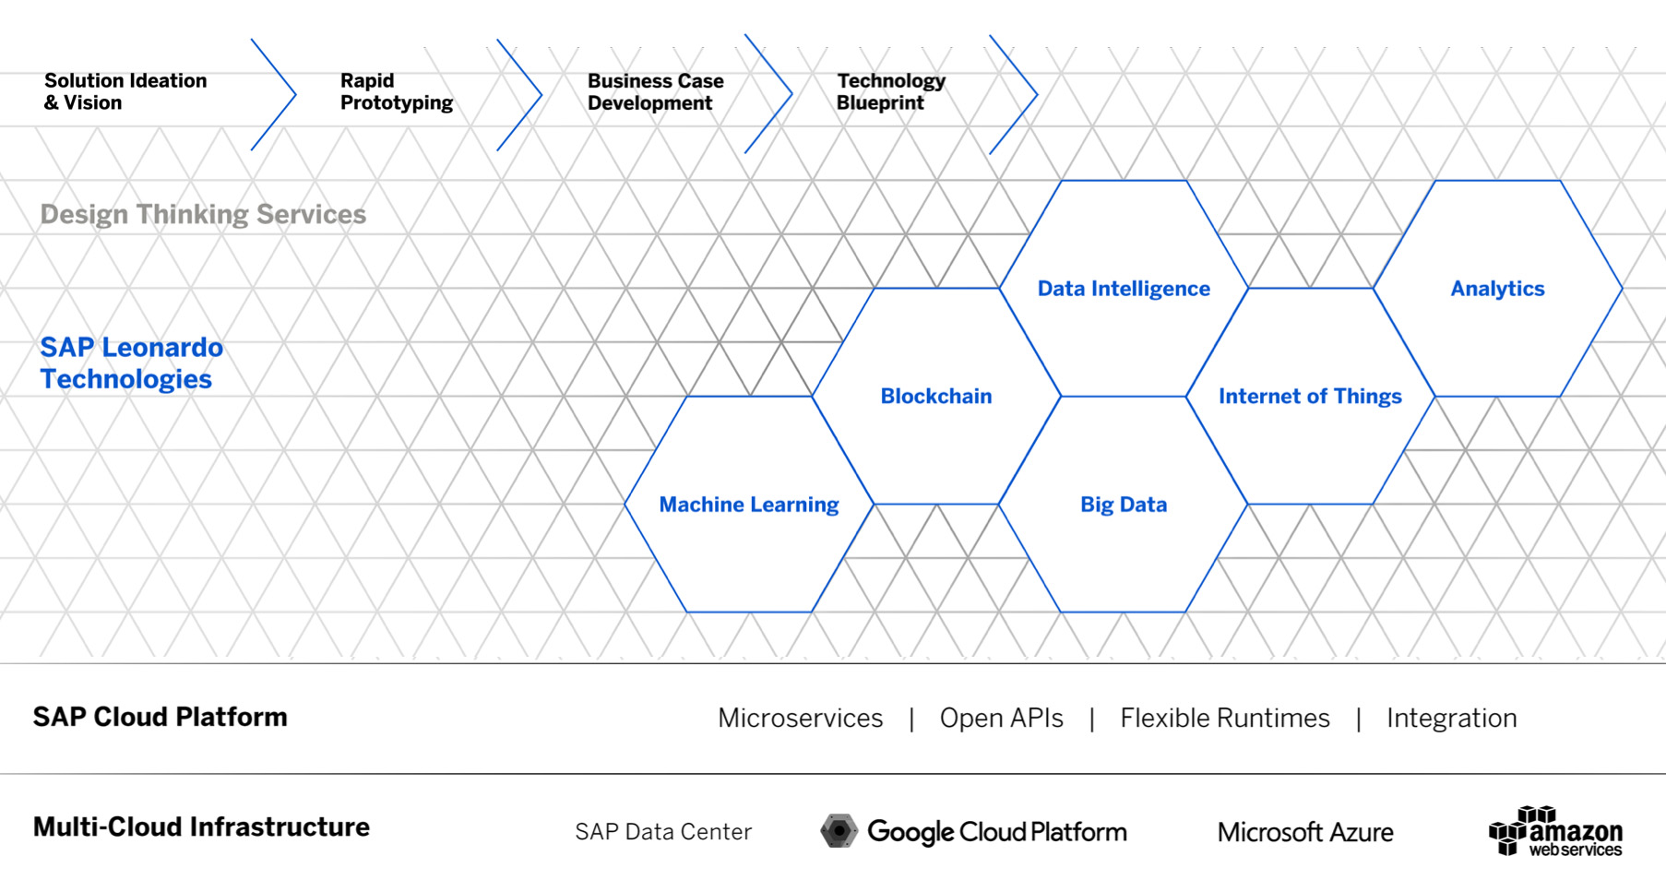
Prototyping
Vorgehensweise

Slide 25
Vorgehensweise
Entwicklung Lösungskonzept
Design Thinking
Evaluation Lösungskonzept
Prototyping
Auswertung Lösungskonzept
Interviews

Slide 26
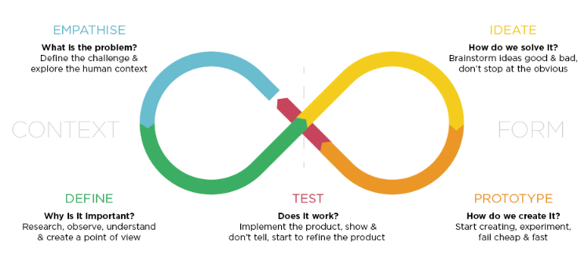
Design Thinking
Vorgehensweise
Notes:
Entwickelt an der Stanford School of Design
Hasso Plattner zu SAP gebracht -> HPI
Denken wie ein Designer aber für Aufgaben abseits des Design
Iterativer Prozess

Slide 27
Zeitplan
Phase | Zeitraum
Literaturrecherche | Juli
Einarbeitung und Auswahl d. Use Case | August
Lösungskonzept | September
Prototyp | Oktober
Auswertung und Interviews | November
Texte schreiben und QS | Dezember
Puffer und Abgabe | Januar

